Slide 1
Java基础语法
陈赛涛

Slide 2
课程介绍
目的：掌握Java语言基础语法
内容：控制台输入输出、五则运算、常用类方法、变量、注释、分隔符、标识符、关键字、计算机数制及转换、数据类型及转换
重点：数据类型、变量
难点：变量的声明和初始化、数制转换

Slide 3
目录
标准输入/输出
五则运算
常用类方法
变量
注释
分隔符、标识符和关键字
计算机系统的进制和数制转换
数据类型(重点)
数据类型转换

Slide 4
控制台输出
控制台输出的三种方式
System.out.pirntln()输出单个数据到控制台上并换行
System.out.print()输出单个数据但不换行
System.out.printf()提供增强的格式化输出数据的功能
printf() 语法格式
printf()应用举例
<类型> <变量名1>[=<缺省值1>][,<变量名2>[=<缺省值2>]…] ;
double salary = 5000.0 / 3 ;
System.out.printf("%10.2f",salary);

Slide 5
控制台输出练习
输出10次“ HelloWorld”
输出10次“你好中国”

Slide 6
抢答题
以下Java的输出命令错误的是__________。
A. print(“Hello”);
B. System.out.print(“Hello”,”World”);
C. System.out.print(‘Hello’+’World’);
D. System.out.print(“Hello+World”);

Slide 7
控制台输入
概述
1、Scanner类用于扫描从控制台输入的数据，可以接收字符串和基本数据类型的数据。
2、Scanner类位于java.util.Scanner包中。

Slide 8
控制台输入
Scanner类的常用方法
Scanner类提供了以下常用的方法用于接收控制台输入的数据。
1、String next();
2、 String nextLine();
3、 int nexInt();
4、double nextDouble();
5、boolean nextBoolean();
6、char String.charAt(int index);
Notes:
1、String next();
作用：接收控制台输入的一个字符串。
说明：输入结束符可以是空格或回车，因此空格不能作为输入字符串的一部分。
2、String nextLine(); 作用：接收控制台输入的一个字符串。
说明：输入结束符是回车，允许输入的字符串中包含空格。
3、int nexInt();
作用：接收控制台输入的一个int类型的数据。
说明：输入结束符可以是空格或回车。
4、double nextDouble();
作用：接收控制台输入的一个double类型的数据。
说明：输入结束符可以是空格或回车。
5、boolean nextBoolean();
作用：接收控制台输入的一个boolean类型的数据。
说明：输入结束符可以是空格或回车。
6、输入char类型的数据
Scanner类没有提供直接输入char类型的方法，可以通过charAt()方法从next()或nextLine()获取输入的字符。
char String.charAt(int index);
从字符串中获取指定下标的字符，下标从0开始。
例如：”abc”.chartAt(0)的结果是a。
例如：”abc”.chartAt(1)的结果是b。
例如：next().charAt(0);从控制台输入的字符串中获取第一个字符。

Slide 9
控制台输入
Scanner类的使用方法
1、创建Scanner类的一个对象
2、通过scanner调用方法，接收控制台输入的数据
Scanner scanner=new Scanner(System.in);
System.out.println(“姓名：”);
String name=scanner.next();
System.out.print("年龄：");
int age=scanner.nextInt();
Notes:
1、new Scanner()是在堆空间创建了一个类型为Scanner的对象（对象的概念在后面章节详细介绍），然后把该对象在堆中的地址赋值给了引用变量scanner，下面通过scanner就可以调用对象中的next()等各种方法接收键盘输入的数据了。
2、System.in本身也是一个对象，作用是设置在控制台中，通过键盘接收输入的数据。

Slide 10
控制台输入输出举例
import java.util.Scanner;
public class Test12 {
/**
*示例：通过控制台输入一个人的姓名、性别、年龄、身高和性格然后，让该人和大家做自我介绍。
*/
public static void main(String[] args) {
Scanner scanner=new Scanner(System.in);
System.out.print(“姓名：”); String name=scanner.next();
System.out.print(“性别：”); char sex=scanner.next().charAt(0);
System.out.print(“年龄：”); int age=scanner.nextInt();
System.out.print(“身高：”); double height=scanner.nextDouble();
System.out.print(“性格：”); String type=scanner.next();
System.out.print(“嗨，大家好，俺叫”+name); System.out.print("，今年"+age+"岁");
System.out.print("，俺是一个"+type+"的"+sex+"生");
}
}

Slide 11
五则运算
运算符是用于标记对数据执行某种运算的特定符号。
算术运算符中的五则运算符：
+ 加
- 减
* 乘
/ 除
% 取余
加符号的两种用法
数学运算的求和
字符串的拼接

Slide 12
运算符 +
"+" 除用于算术加法运算外，还可用于对字符串进行连接操作。
"+"运算符两侧的操作数中只要有一个是字符串(String)类型，系统会自动将另一个操作数转换为字符串然后再进行连接。
int i = 300 +5;
String s = "hello, " + "world!";
int i = 300 +5;
String s = "hello, " + i + "号";
System.out.println(s);

Slide 13
抢答题
1+2+ “ 3”+4的结果是___________。
A. 1234
B. “1234”
C. “334”
D. 334

Slide 14
Math常用方法
java.lang.Math类提供常用数学功能和数学常量
数据截断操作：
ceil(), floor(), round()
取最大、最小及绝对值操作：
max(), min() , abs()
三角函数：
sin(), cos(), tan(), asin(), acos(), atan(), toDegrees(), toRadians()
幂运算和对数运算：
pow(), exp(), sqrt(), log(), log10()
其他操作：random()数学常量：
PI, E

Slide 15
抢答题
Math.round(11.5)等於多少? Math.round(-11.5)等於多少?
A. 11，-11
B. 12，-11
C. 11，-12
D. 12，-12

Slide 16
Random常用方法
java.util.Random类是基于 “线性同余”算法的一种伪随机数序列生成器。其主要功能方法包括：
public Random()
public Random(long seed)
public int nextInt()
public int nextInt(int n)
public double nextDouble()
public boolean nextBoolean()

Slide 17
Random举例
import java.util.Random;
public class TestRandom{
public static void main(String args[]){
Random rand = new Random();
System.out.println(rand.nextInt());
System.out.println(rand.nextInt(10));
System.out.println(rand.nextBoolean());
System.out.println(rand.nextDouble());
System.out.println(rand.nextFloat());
}
}

Slide 18
变量
什么是变量
为什么要使用变量
变量的分类
变量的声明及初始化
变量的生命周期和作用域

Slide 19
什么是变量
变量(Variable)用于记录数值可以改变的数据。
数值可变的量叫变量，不可变的量称为常量 。
字面量又叫直接量，就是变量或者常量的数值。
计算机技术中变量包括两部分：
变量名：用于标记一段特定的存储空间
变量值：以二进制形式保存，且可以被访问和修改。
Java语言中，变量必须先声明再使用，且必须指明其所属的数据类型。

Slide 20
变量举例
姓名中的“张三”就是一个常量。
称呼中的“你”、“我”、“他”是变量，例如“你”，根据场合可能代表“张三”，也可能代表“李四”。
字面量：字符串类型的字面量“张三”，整数的字面量1、2、60等。
final String NAME= "张三"; //NAME就是常量
int score = 60; //score分数就是变量

Slide 21
为什么使用变量
计算机的高级语言普遍使用变量来管理内存中存储的数据，这样程序员在存取堆、栈中的数据时就不用花费时间和精力来记忆每个数据在内存中的地址。
只要给这些数据存储的地址一个有意义的变量名，以后通过该变量名来存取该地址中的数据。

Slide 22
变量的分类
按所属数据类型划分
基本类型变量
引用类型变量
按声明的位置划分
局部变量：方法或语句块内部定义的变量
成员变量(全局变量)：方法外部、类内部定义的变量，也称属性或域。

Slide 23
变量声明和初始化
局部变量声明语法格式
Java变量必须先声明且初始化（赋值)后方可使用
说明：形参属局部变量，方法调用时会被隐式初始化
<类型> <变量名1>[=<缺省值1>][,<变量名2>[=<缺省值2>]…] ;
public void m1(int a,int b){
int i;
int j = i + 4; //编译出错，变量i尚未初始化
int k = a + b;
}

Slide 24
变量声明和初始化举例
public static void main(String[] args) {
String sex1 = “男生”;
String sex2;
sex2 = “女生”;
System.out.println("小红是"+sex2);
System.out.println("小芳是"+sex2);
System.out.println("小勇是"+sex1);
System.out.println("小明是"+sex1);
System.out.println("小亮是"+sex1);
}

Slide 25
变量的声明和初始化练习
输出10次“ HelloWorld”
在此基础上修改为输出10次“你好中国”

Slide 26
注释
注释(Comment)是对源程序起解释说明作用的文本信息，适当使用注释能够增强代码的可读性。
Java语言中定义了三种注释形式
// 单行注释----注释到行尾
/* 单行或多行注释 */
/** 可用于文档化处理的单行或多行注释 */
做为程序员，要养成注释的好习惯。

Slide 27
分隔符、标识符和关键字
分隔符
标识符
关键字

Slide 28
分隔符
Java分隔符组成
分号-";” 逗号-",” 空格-" ” 圆点-".” 花括号-"{}"
Java分隔符作用
Java语句必须以分号作为结束标记，for循环语句中使用分号来分隔不同的成份。
逗号可以在方法声明或调用时的参数列表中用于分隔多个参数，也可在一条声明语句中同时声明多个属性或局部变量时起分隔作用。
Java程序源代码中各组成部分之间可以插入任意数量的空格，包括换行。
圆点用于访问对象成员(属性或方法)时标明调用或隶属关系，其格式为"对象名.对象成员"。
花括号用于构造语句块。

Slide 29
标识符(Identifier)
Java语言中，为各种变量、方法和类等起的名字称为标识符
Java标识符的命名规则：
应以字母、下划线(_)、美元符($)开头，不能以数字开头
后跟字母、下划线、美元符或数字
Java标识符大小写敏感，长度无限制
驼峰命名法，见名知意
类单词首字母大写
方法和变量首字母小写
合法的标识符 | 不合法的标识符
HelloWorld | class
DataClass | DataClass#
_983 | 98.3
$bS5_c7 | Hell World

Slide 30
抢答题
以下标识符定义错误或不规范的是______。
A. Srting yourname
B. String YourName
C. String yourName
D. String your_name
E. Class yourname
F. Class YourName
G. Class yourName
H. Class your_name

Slide 31
关键字
Java语言中一些被赋以特定的含义，并用做专门用途的单词称为关键字(Keyword)
所有Java关键字都是小写的，TURE、FALSE、NULL等都不是Java关键字
goto和const 虽然从未使用，但被作为Java关键字保留
true，false虽被用做专门用途，但不是Java关键字

Slide 32
Java关键字表
abstract | assert | boolean | break | byte
case | catch | char | class | const
continue | default | do | double | else
extends | final | finally | float | for
goto | if | implements | import | instanceof
int | interface | long | native | new
null | package | private | protected | public
return | short | static | strictfp | super
switch | synchronized | this | throw | throws
transient | try | void | volatile | while

Slide 33
计算机系统的进制和数制转换
概述
进制
数制转换

Slide 34
计算机系统进制概述
计算机底层使用的数制是二进制
用Java编程使用的是十进制，Java底层仍使用二进制
还可以使用八进制、十六进制表示

Slide 35
十进制
逢10进位是我们最常用的一种数位进制方式
如上例所示，10称做“基数”，10^{n}（10的n次幂）被称作"权"
23678(10进制) = 2*10000+3*1000+6*100+7*10+8*1
= 2*10⁴ + 3*10³ + 6*10² + 7*10¹ + 8*10⁰
= 23678
10000＝10⁴
1000＝10³
100＝10²
10＝10¹
1＝10⁰

Slide 36
二进制
二进制（逢2进位）是基数为"2"的二进制。
计算机为什么要用二进制表示，因为计算机中用二进制表示数据是最简单的，其实用其它进制也可以表示，但是比较麻烦。
二进制的基数为2，权为2^{n}（2的n次方）
128＝2⁷
64＝2⁶
32＝2⁵
16＝2⁴
8＝2³
4＝2²
2＝2¹
1＝2⁰
(1111)₂=1× 2³ +1× 2² +1× 2¹ +1× 2⁰ =8+4+2+1=15

Slide 37
八进制
基本数字:0、1、2、3、4、5、6、7、8
特点:逢八进位
八进制的基数为8，权为8^{n} （8的n次方）
Java代码中用数字0作为前缀表示八进制数 (0是数字零，而不是字母O)
512＝8³
64＝8²
8＝8¹
1＝8⁰
(357)₈=3× 8² +5× 8¹ +7× 8⁰ =192+40+7=(239)₁₀
(041)₈ = 4× 8¹ +1× 8⁰ =32+1=33

Slide 38
十六进制
基本数字:0、1、2、3、4、5、6、7、8、9、A、B、C、D、E、F
特点:逢十六进位
十六进制是二进制的简写, 方便专业人员书写二进制数据。
十六进制的基数为16，权为16^{n} （16的n次方）
在Java代码中十六进制数用0X或0x做前缀(0是数字零，而不是字母O)
4096＝16³
256＝16²
16＝16¹
1＝16⁰
(41)₁₆ = 4*(16¹) + 1*(16⁰) =(65)₁₀
(41)₁₆= (0100 0001)₂ //16进制的1位数代表2进制的4位数
0x1a = 1× 16¹ +10× 16⁰ =16+10=26
Notes:
说明：16进制的1位数代表2进制的4位数

Slide 39
进制转换
二进制数转八进制
二进制数转十六进制
十进制转二进制
十进制转十六进制

Slide 40
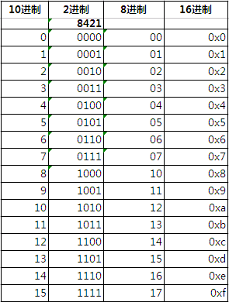
进制对照表

Slide 41
二进制数转八进制
规律：三位二进制数相当于一位八进制数
(11010110)₂=(_____)₈
011 010 110=(326)₈

Slide 42
二进制数转十六进制
规律：四位二进制数相当于一位十六进制数
(11010110)₂=(_____)₁₆
1101 0110=(D6)₁₆

Slide 43
十进制数转二进制
规律：不断除以2，保留余数，商为0时不再除2 ，将所有余数倒序排序 。
(13)₁₀=(______)₂
计算13/2 余数 : 1
商 6/2 余数 : 0
商 3/2 余数 : 1
商 1/2 余数 : 1
商 0
将余数倒序排列：1101

Slide 44
十进制数转十六进制
规律：不断除以16，保留余数，商为0时不再除16 ，将所有余数倒序排序 。
(138)₁₀=(______)₁₆
计算138/16 余数 : 10
商 8/16 余数 : 8
商 0
将余数倒序排列：8 10
十进制的10应对十六进制的A，故结果为8A

Slide 45
计算题
已知：计算机的基本存储单位是字节(byte)，一个字节有8位。
8位2进制的最大值(11111111)₂=1×2^7+1×2^6+1×2^5+1×2^4+1× 2^3+1×2^2+1×2^1+1×2^0
计算并显示8位2进制数的最大值，即将 (11111111)₂转换为10进制数。

Slide 46
数据类型
数据类型概述
基本数据类型
引用数据类型

Slide 47
数据类型概述
数据类型就是一组性质相同的值的集合以及定义于这个值集合上的一组操作的总称
常用数据类型
整型、浮点型、字符型、字符串型、布尔型
按照对数据类型的使用约束程度来划分，高级编程语言可分为
强类型语言(Strong Typed Languages)
弱类型语言(Weakly Typed Languages)

Slide 48
数据类型层次结构
整型(byte,short,int,long)
数值型
浮点型(float,double)
基本类型
字符型(char)
布尔型(boolean)
Java数据类型
类(class)
接口类型(interface)
引用类型
数组类型
枚举类型(Enum)
注解类型(Annotation)

Slide 49
基本数据类型
基本类型(Primitive Type)的数据只能保存单一的值，因此也被称为原始类型、或简单类型
Java中定义了四类/八种基本数据类型
逻辑型 -- boolean
文本型 -- char
整数型 -- byte, short, int, long
浮点型 -- float, double

Slide 50
整型
整型数据用于保存整数信息，Java提供了四种不同的整数类型，各有固定的表数范围和字段长度，而不受具体操作系统的影响，以保证Java程序的可移植性
类 型 | 占用存储空间 | 取值范围 | 表数范围
byte | 1字节 | -2⁷ ~ 2⁷-1 | -128 ~ 127
short | 2字节 | -2¹⁵ ~ 2¹⁵-1 | -32768 ~ 32767
int | 4字节 | -2³¹ ~ 2³¹-1 | -2147483648 ~ 2147483647
long | 8字节 | -2⁶³ ~ 2⁶³-1 | -9223372036854775808 ~ 9223372036854775807

Slide 51
抢答题
关于代码A和代码B说法正确的是______。
A. 代码A和代码B均能通过编译。
B. 代码A和代码B均有编译错误。
C. 代码A没有编译错误，因为b1+20的值未超过byte类型的最大值。
D. 代码B没有错误，因为该值已在编译期计算好并赋值给变量b2，不存在类型转换问题。
代码A
byte b1=100;
byte b2=b1+20;
代码B
byte b2=125+3;

Slide 52
整型字面量的表示
Java语言整型字面量的三种表示形式
十进制整数，如12,-314, 0
八进制整数，要求以0开头，如012
十六进制数，要求0x或0X开头，如0x12
Java语言的整型字面量默认为int型，声明long型字面量可以后加"l"或"L"。
int a = 39;
int b = 0x4b;
int c = 021;
int d = a + 0x12 + 012; //等价于d=39 + 18 + 10;
long m = 3L;
long n = m + 40;

Slide 53
浮点数(小数)
Java浮点型包括float和double两种，分别用于保存单精度和双精度的浮点数。
一般来说，如果一个小数后面小数部分，精确度要求在有效位7位以内，就可以使用float类型的数据，如果超过了87位有效数字就需要使用double类型的数据。
浮点型有固定的表数范围和字段长度。
类 型 | 占用存储空间 | 取值范围 | 表数范围
float | 4字节 | -3.403*10³⁸ ~ 3.403*10³⁸ | 1.4E-45 ~ 3.4028235E38
double | 8字节 | -1.798*10³⁰⁸ ~ 1.798*10³⁰⁸ | 4.9E-324 ~ 1.7976931348623157E308

Slide 54
浮点型字面量的表示
Java浮点类型字面量有两种表示形式
十进制:必须含有小数点，也可采用科学计数法表示
3.65 0.12 .12 4.236e2 1.24e2 4.5E-3
十六进制:从JDK5.0开始引入，十六进制浮点数只能采用科学记数法表示，其格式为：例如0x1.2p3，转换为十进制的计算方法为：
Java浮点型字面量默认为double型,如要声明float型，则需在数字后面加f或F。
<0x|0X><十六进制尾数><p|P><以2为底的指数>
0x1.2p3 = (1*160+2*16-1) * 23 = 9.0
double d = 3.14;
float f = 3.14f;

Slide 55
抢答题
以下赋值没有编译错误的是______。
A. double d=2500000000L;
B. double d=2500000000D;
C. float f=2500000000L;
D. float d=2500000000F;
E. float f=3.14;
F. float f=3.14F;
G. double d=3.14;
H. double d=3.14;

Slide 56
字符型
基本概念：字节、字符、字符集、字符编码。
char型数据用来表示通常意义上“字符”，Java语言采用16位Unicode编码保存。（unicode-16）0-65535
在实际存储过程中，我们表面看上去是字符，但实际数值编码。
类 型 | 占用存储空间 | 取值范围 | 表数范围
char | 2字节 | 0 ~ 2¹⁶ -1 | 0 ~65535

Slide 57
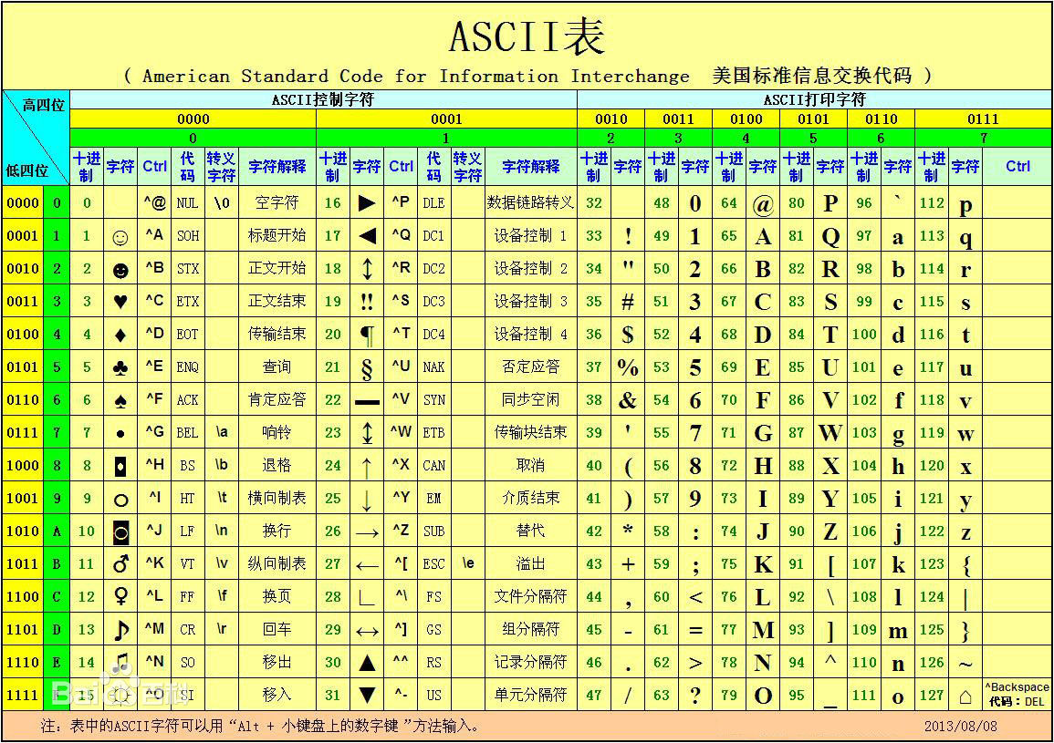
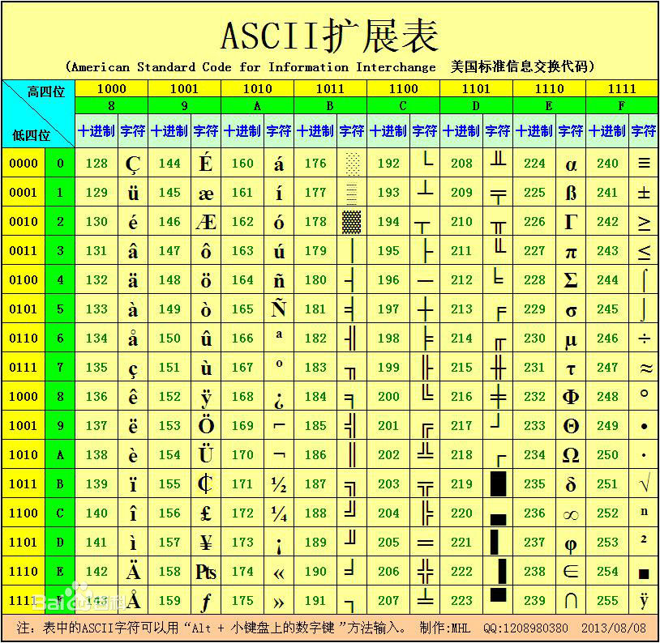
字符编码表

Slide 58
字符型字面量的表示
字符字面量的三种表示方法：
使用单引号括起来的单个字符
十六进制编码形式表示
使用转义符'\'将其后的字符转变为其它的含义
System.out.println('A');
System.out.println('\u0061');
System.out.println('\n'); //代表换行符

Slide 59
布尔型
boolean类型数据用来表示只有两种状态的逻辑值，分别代表现实中的特定条件成立与否，通常用于逻辑运算和程序流程控制。
boolean类型数据只允许取值true或false，不可以0或非0的整数替代true和false。
public class TestBoolean{
public static void main(String[] args){
boolean b = true;
if(b = = false){
System.out.println("haha");
}else{
System.out.println("hehe");
}
}
}

Slide 60

Thank You

